Slide 1
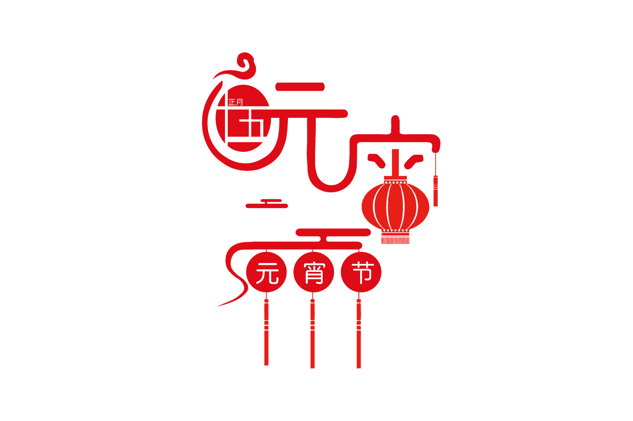
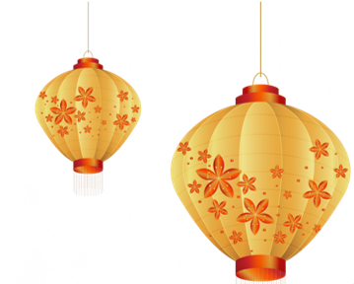
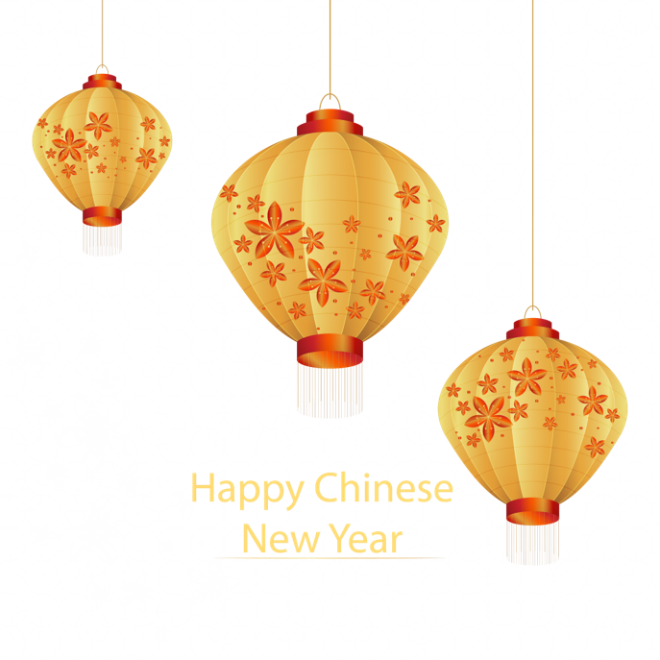
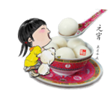
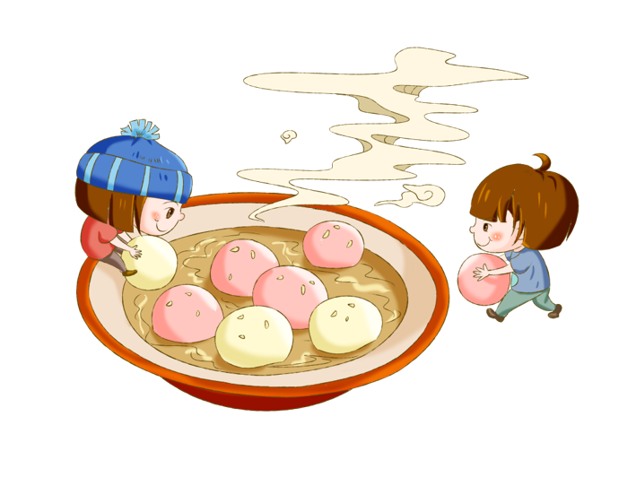
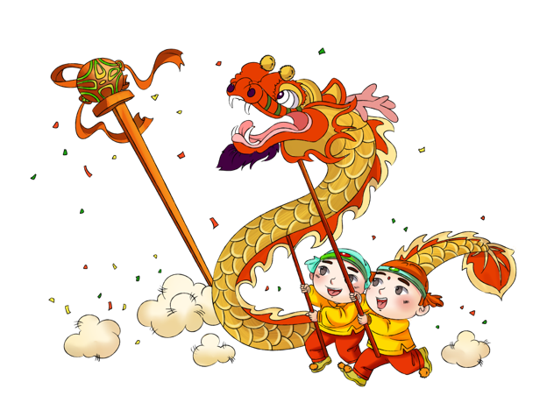

Slide 2
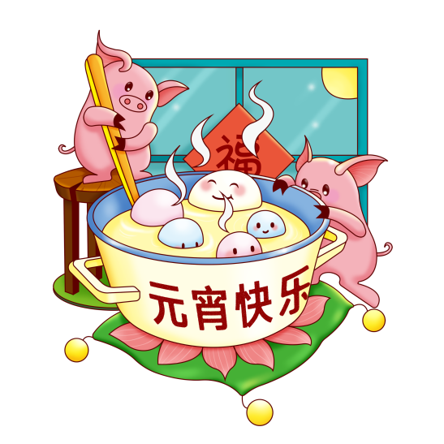
1
2
目 录
节日起源
历史发展
JIE RI QI YUAN
LI SHI FA ZHAN
3
4
民间习俗
节日意义
MING JIAN XI SHU
JIE RI YI YI

Slide 3
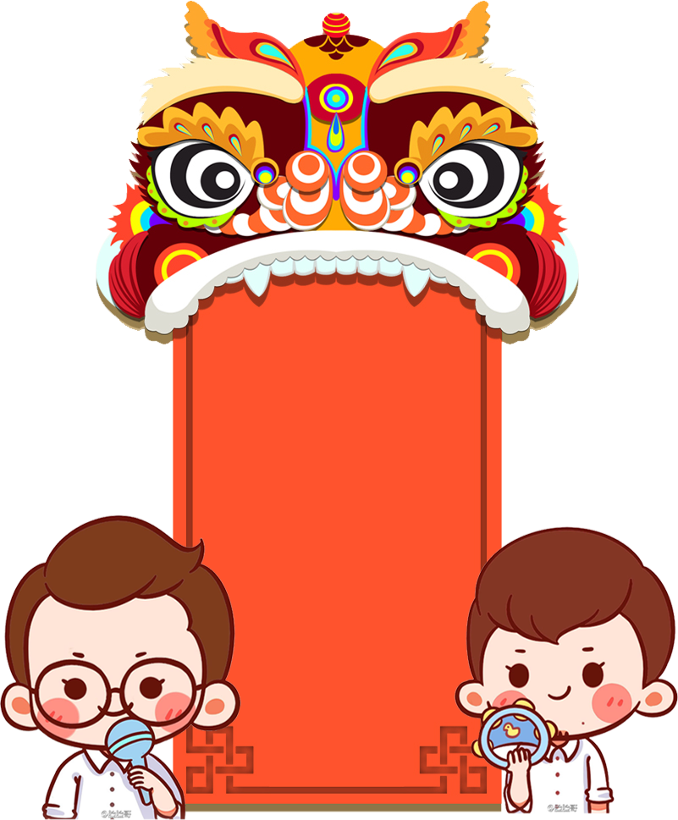
节日起源

Slide 4
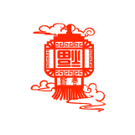
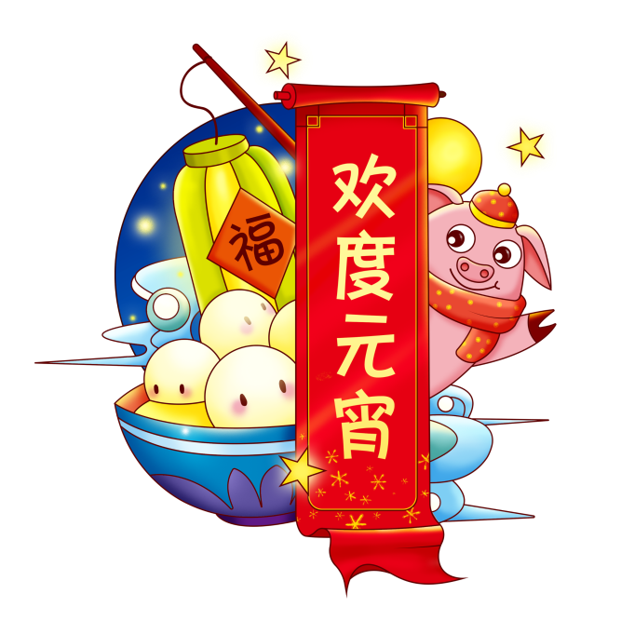
节日起源
又称上元节、小正月、元夕或灯节，为每年农历正月十五日，是中国春节年俗中最后一个重要节令。 元宵节是中国与汉字文化圈地区以及海外华人的传统节日之一。正月是农历的元月，古人称"夜"为“宵”，所以把一年中第一个月圆之夜正月十五称为元宵节。

Slide 5
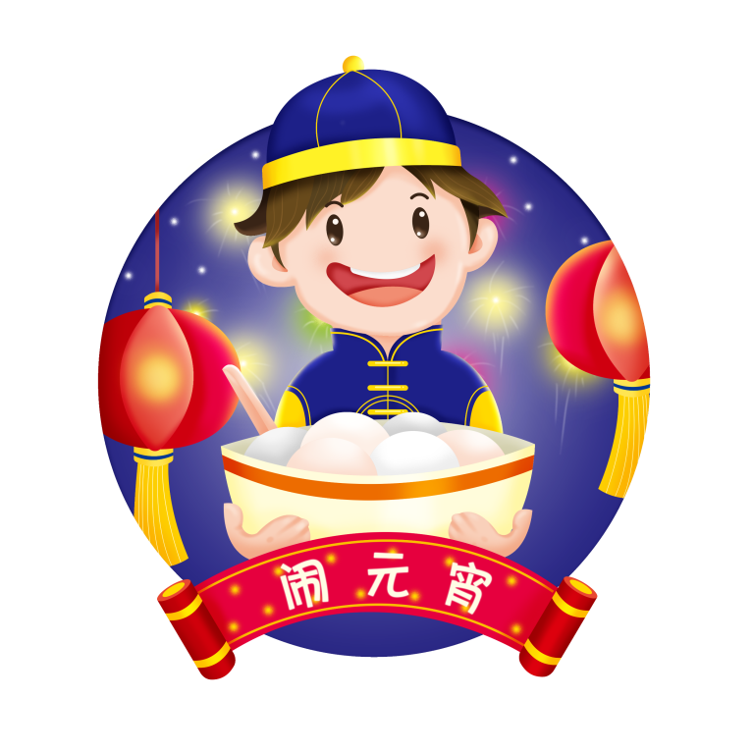
节日起源
唐初受了道教的影响，又称上元，唐末才偶称元宵。但自宋以后也称灯夕。到了清朝，就另称灯节。
元宵在早期节庆形成过程之时，只称正月十五日、正月半或月望，隋以后称元夕或元夜。

Slide 6
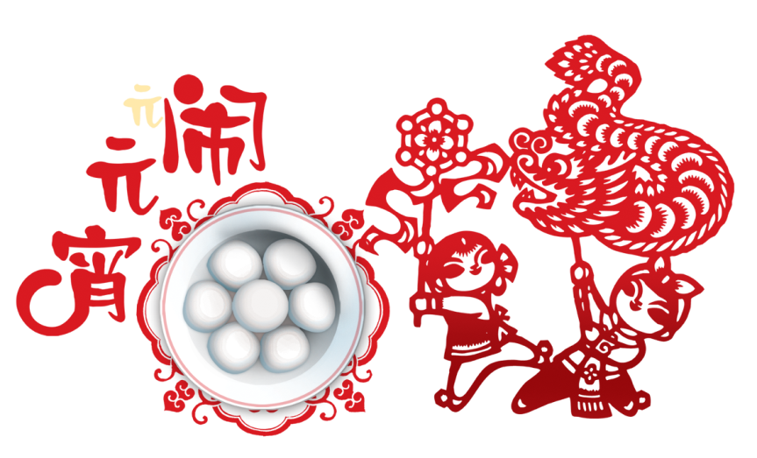
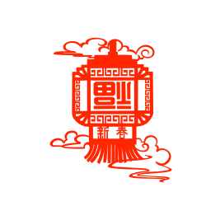
节日起源
正月十五日是一年中第一个月圆之夜，也是一元复始，大地回春的夜晚，人们对此加以庆祝，也是庆贺新春的延续。
《隋书·音乐志》日：“每当正月，万国来朝，留至十五日于端门外建国门内，绵亘八里，列戏为戏场”，

Slide 7
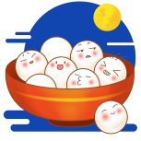
节日起源
东汉明帝时期
唐 朝
明帝提倡佛教，听说佛教有正月十五日僧人观佛舍利，点灯敬佛的做法，就命令这一天夜晚在皇宫和寺庙里点灯敬佛，也就形成了元宵赏灯。
在国力空前强大的唐朝，元宵赏灯十分兴盛，无论是京城或是乡镇，处处张挂彩灯，人们还制作、灯树、灯柱等，满城的火树银花， 十分繁华热闹。
节日PPT模板 http:// www.PPT818.com/jieri/

Slide 8
历史发展

Slide 9
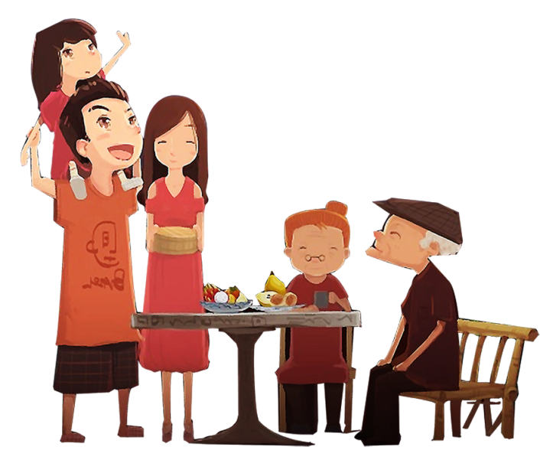
历史发展
输入标题
中国传统节日习俗适应了中国社会广大民众在物质、精神、伦理和审美等方面的综合需要。
输入标题
中国传统节日习俗适应了中国社会广大民众在物质、精神、伦理和审美等方面的综合需要。

Slide 10
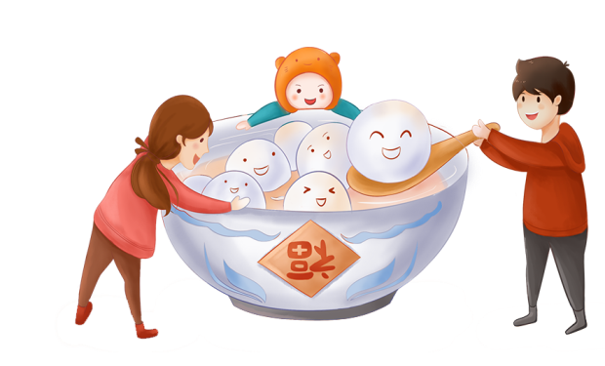
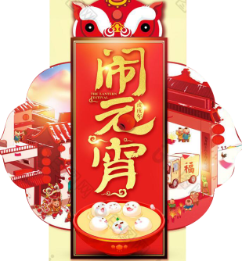
历史发展
输入标题
输入标题
中国传统节日习俗中广大民众
中国传统节日习俗中广大民众
输入标题
中国传统节日习俗中广大民众

Slide 11
历史发展
元宵节也是中国传统节日中一个浪漫的节日，元宵灯会在封建的传统社会中，给未婚男女相识提供了一个机会，传统社会的年轻女孩不允许出外自由活动，但是过节却可以结伴出来游玩，元宵节赏花灯正好是一个交谊的机会，未婚男女借着赏花灯也顺便可以为自己物色对象。

Slide 12
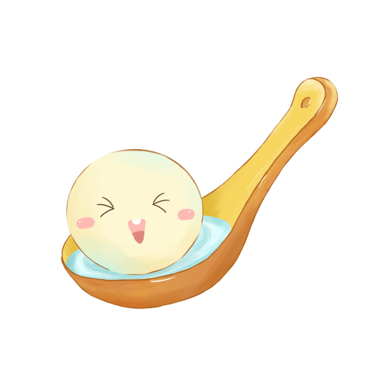
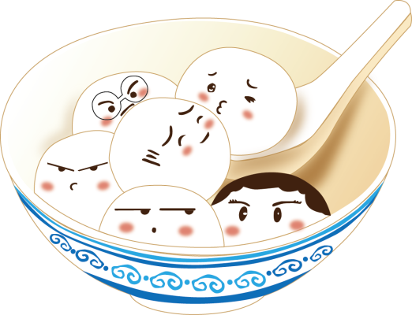
历史发展
清朝
宋朝
满族入主中原，宫廷不再办灯会，民间的灯会却仍然壮观。
宋代元宵除了“妇女出游街巷，自夜达旦，元宵节在宋代发展成最热闹的世俗狂欢节。
明朝
明朝的灯节持续的时间更长，自正月初八到十七整整十天，以显示歌舞升平。

Slide 13
民间习俗

Slide 14
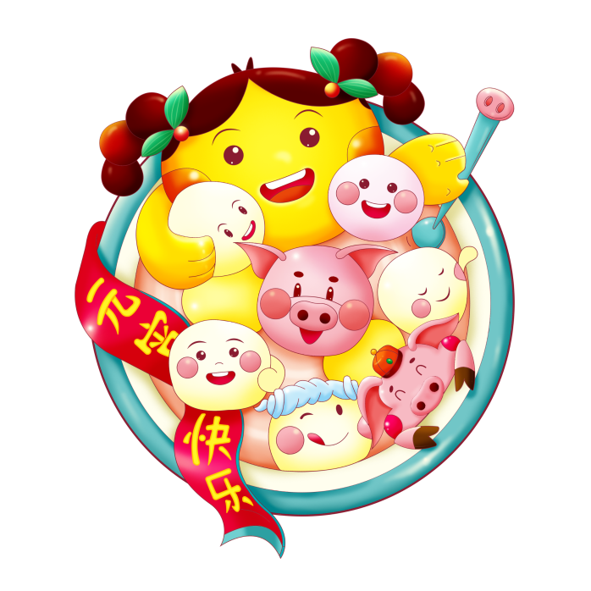
民间习俗
“吃元宵”
正月十五吃元宵，“元宵”作为食品，在我国也由来已久。宋代，民间即流行一种元宵节吃 的新奇食品。这种食品，最早叫“ 浮元子”后称“元宵” ，生意人还美其名曰“元宝” 。元宵即"汤圆"以白糖、玫瑰、芝麻、豆沙、黄桂、核桃仁、果仁、枣泥等为馅，用糯米粉包成圆形，可荤可素，风味各异。

Slide 15
民间习俗
闹花灯是元宵节传统节日习俗，始于西汉，兴盛于隋唐。隋唐以后，历代灯火之风盛行，并沿袭传于后世。而正月十五，又是一年一度的闹花灯放烟火的高潮。所以也把元宵节称为“灯节”在山西的县城一级城廓甚至乡，镇中，这些居民集中地，繁华热闹区，在正月十五到来之前，满街挂满灯笼，到处花团锦簇，灯光摇曳，到正月十五晚上达到高潮
闹花灯

Slide 16
民间习俗
输入标题
输入标题
中国传统节日习俗适应了中国社会广大民众在物质需要
中国传统节日习俗适应了中国社会广大民众在物质需要。
输入标题
输入标题
中国传统节日习俗适应了中国社会广大民众在物质需要
中国传统节日习俗适应了中国社会广大民众在物质需要。

Slide 17
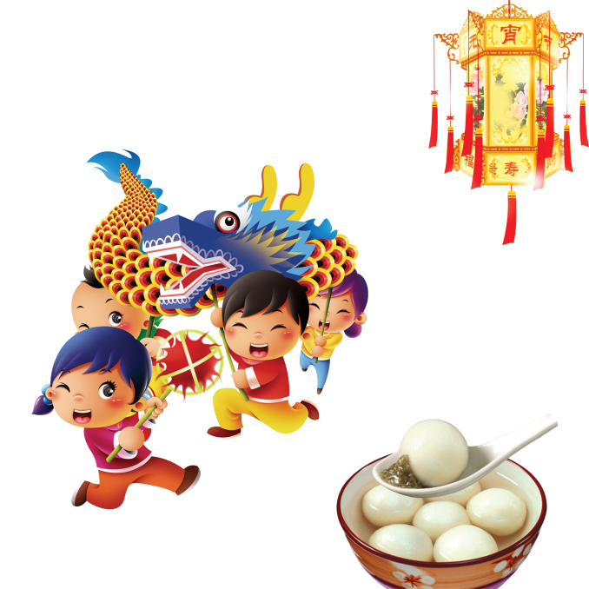
民间习俗
耍龙灯
耍龙灯，也称舞龙灯或龙舞。它的起源可以追溯上古时代。传说，早在黄帝时期，在一种《清角》的大型歌舞中，就出现过由人扮演的龙头鸟身的形象，其后又编排了六条蛟龙互相穿插的舞蹈场面。

Slide 18
节日意义

Slide 19
节日意义
文化价值
历史价值
经济价值
中国传统节日习俗适应了中国社会广大民众在物质、精神、伦理和审美等方面的综合需要。
不论元宵、彩灯、烟花如何变化出新，这些元宵节延续的古老传统风俗依然没变。
元宵节临近，花灯、汤圆和花炮等商品生意火爆，山东省日照市“元宵经济”红红火火。

Slide 20
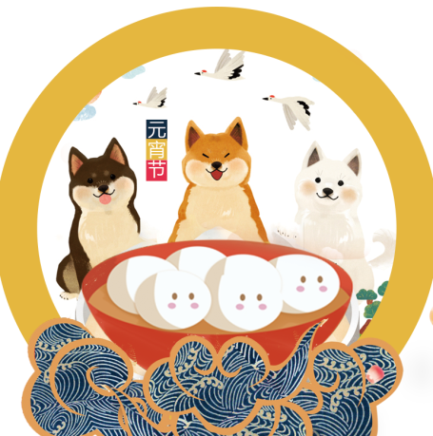
节日意义
标题文本
标题文本
正月十五吃元宵，“元宵”作为食品，在我国也由来已久。宋代，民间即流行一种元宵节吃 的新奇食品
正月十五吃元宵，“元宵”作为食品，在我国也由来已久。宋代，民间即流行一种元宵节吃 的新奇食品

Slide 21
节日意义
标题
标题
元宵节也是中国传统节日中一个浪漫的节日，元宵灯会在封建的传统社会
元宵节也是中国传统节日中一个浪漫的节日，元宵灯会在封建的传统社会

